Slide 1
第十一章 I/O管理和磁盘调度
操作系统
厦门大学信息学院
（国家示范性软件学院）
软件工程系
吴清强

Slide 2
11.1 I/O设备
I/O设备的三种类别
  人可读：适用于同计算机用户之间的交互
    打印机、显示器、键盘、鼠标
  机器可读：适用于与电子设备通信
    磁盘、磁带、传感器、控制器
  通信：适用于与远程设备通信
    数字线路驱动器、调制解调器
I/O设备的差异主要包括：
  数据传送速率（见下页图）
  支持的应用程序
  设备控制的复杂性
  数据传送单位（字节流、字符流、块）
  数据表示（编码方式）
  错误条件

Slide 3
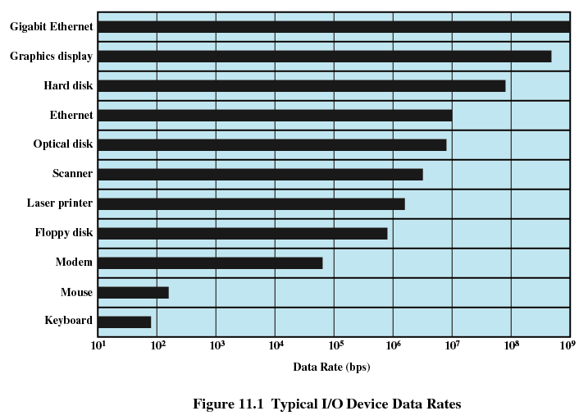
11.1 I/O设备
典型的I/O设备数据率

Slide 4
11.2 I/O功能的组织
三种I/O通信技术
  可编程 I/O
  中断驱动I/O
  直接存储器访问（DMA）

Slide 5
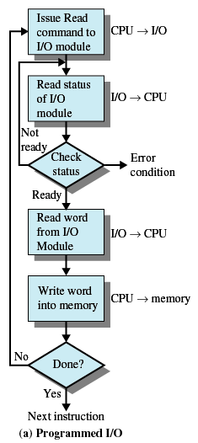
11.2 I/O功能的组织
I/O模块执行请求的动作，而非处理器。
I/O处理模块设置I/O状态寄存器中相应的位。
I/O处理模块不通知处理器，也不中断处理器。
处理器定期检测I/O模块状态，直到操作结束。
→ 处理器不断询问I/O模块的状态，严重降低了系统的性能。

Slide 6
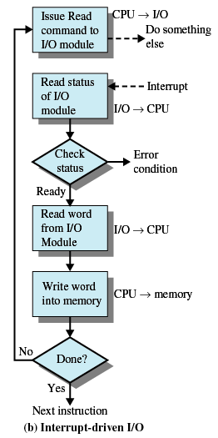
11.2 I/O功能的组织
当I/O模块准备好要交换的数据时，中断处理器。
处理器保存正在执行程序的上下文，然后开始进行中断处理。
没有不必要的等待。
→由于每个字的读写都需要通过处理器进行，消耗了大量的处理器时间。

Slide 7
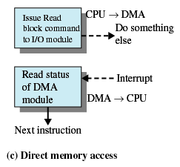
11.2 I/O功能的组织
可编程和中断驱动I/O缺点：
I/O传送速度受限于处理器测试设备和提供服务的速度。
处理器忙于管理I/O的传送工作。
处理器必须执行很多指令以完成I/O传送。
传送的为块数据。
传送完成时，产生中断。
处理器委托DMA模块，由该模块负责处理数据传送。
处理器不干预传送，而继续其它工作。

Slide 8
11.2.1 I/O功能的发展
处理器直接访问外围设备
增加了控制器或I/O模块（非中断的程序控制I/O）
本阶段所采用的配置与阶段2相同，但采用了中断方式（无需等待I/O执行）
I/O模块通过DMA直接控制存储器
I/O模块具有一个独立的处理器，有专门的I/O指令集（ I/O通道）
I/O模块有自己局部的存储器（其本身就是一台计算机）（同时控制多个I/O设备，使中央处理器的参与部分降到最小）（ I/O处理器）
→→越来越多的I/O功能可以在没有中央处理器参与的情况下执行。

Slide 9
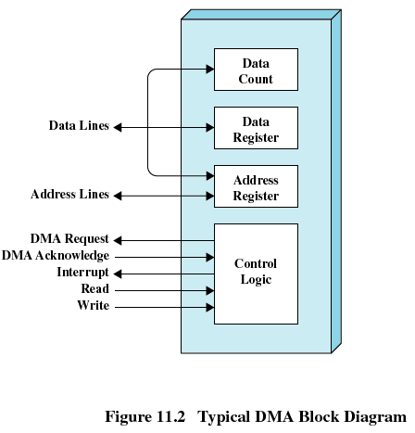
11.2.2 直接存储访问（DMA）

Slide 10
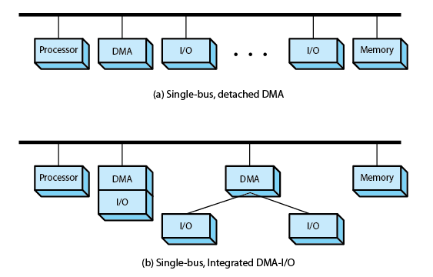
DMA配置：单总线，集成的DMA-I/O
11.2.2 直接存储访问（DMA）
DMA配置：单总线，分离的DMA

Slide 11
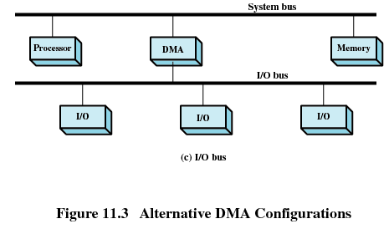
DMA配置：I/O总线
11.2.2 直接存储访问（DMA）

Slide 12
11.3 操作系统设计问题
11.3.1 设计目标
效率
  和主存相比，大多数I/O设备非常慢
  使用多道程序设计技术，可使一些进程在等待I/O设备，而其它进程在执行
  I/O也无法跟上处理器的速度
  交换技术用于将就绪进程加载到内存
    是一个I/O操作
通用性
  用一种统一的方式处理所有设备
  屏蔽底层细节
  高层可通过读、写、打开、关闭、锁定、解锁等一些通用的功能来操作I/O

Slide 13
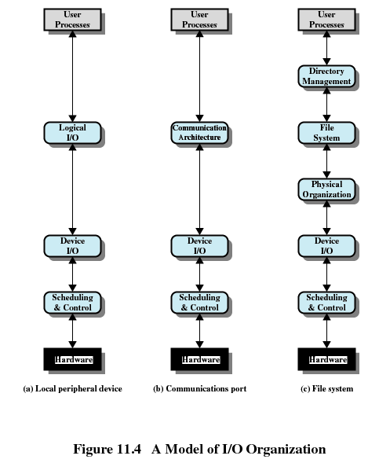
11.3.2 I/O功能的逻辑结构

Slide 14
11.4 I/O缓冲
采用缓冲的原因
  进程必须等待I/O操作完成后才能继续执行
  如果使用分页机制，那么至少需要将包括目标地址单元的页锁定在主存中
  可能出现单进程死锁
    进程发送I/O命令并被挂起
    在I/O操作开始之前被换出
    进程阻塞，等待I/O事件
    I/O阻塞，等待进程被换入
    →在进程发出I/O请求之前，锁定I/O操作所涉及的存储空间
→在输入请求发出前就开始执行输入传递
→在输出请求发出一段时间之后才开始执行输出传送
→缓冲技术 （面向块的I/O设备和面向流的I/O设备）

Slide 15
11.4 I/O缓冲
面向块的I/O设备
  信息存储在固定大小的块中
  一次传送一块
  磁盘、磁带
面向流的I/O设备
  以字节流的形式传送信息
  打印机、鼠标

Slide 16
11.4.1 单缓冲区
OS给一个I/O请求分配一个位于主存中系统部分的缓冲区
面向块
  输入传送的数据被放到系统缓冲区中
  传送完成时，进程把块移动到用户空间
  进程请求另外一块
  在下一块数据正在读取的时候，用户进程可以处理一块数据
  可以换出进程
    输入是发生在系统内存，而非用户内存

Slide 17
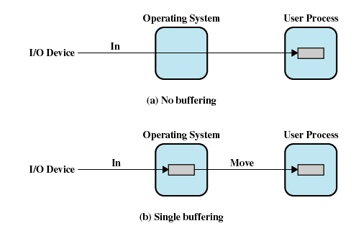
11.4.1 单缓冲区
面向流
  每次传送一行或一个字节
  一次一行：适用于滚动方式的终端，用户输入一行后回车。行式打印机。

Slide 18
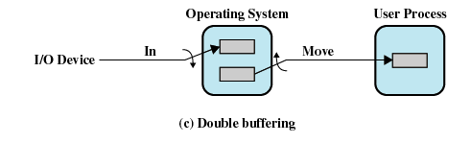
11.4.2 双缓冲区
使用两个系统缓冲区
一个进程往一个缓冲区中传送数据（或从这个缓冲区中取数据）的同时，OS正在清空（或者填充）另外一个缓冲区

Slide 19
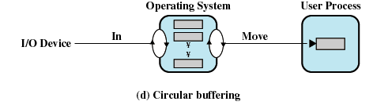
11.4.3 循环缓冲
多于两个的缓冲区
每个缓冲区是循环缓冲区中的单元
用于使得I/O操作跟上进程速度

Slide 20
11.4.4 缓冲的作用
缓冲是用来平滑I/O需求的峰值的一种技术，但当进程的平均需求大于I/O设备的服务能力时，缓冲再多也不能让I/O设备与这个进程一直并驾齐驱。

Slide 21
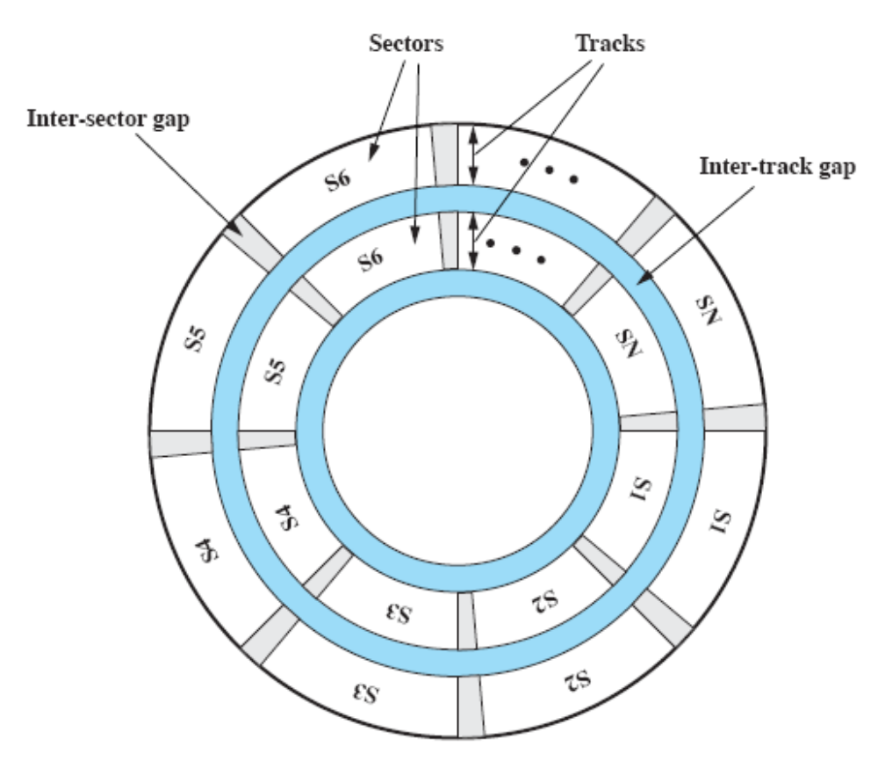
11.5 磁盘调度
磁盘速度小于内存和CPU速度，如何提高磁盘性能是关键？

Slide 22
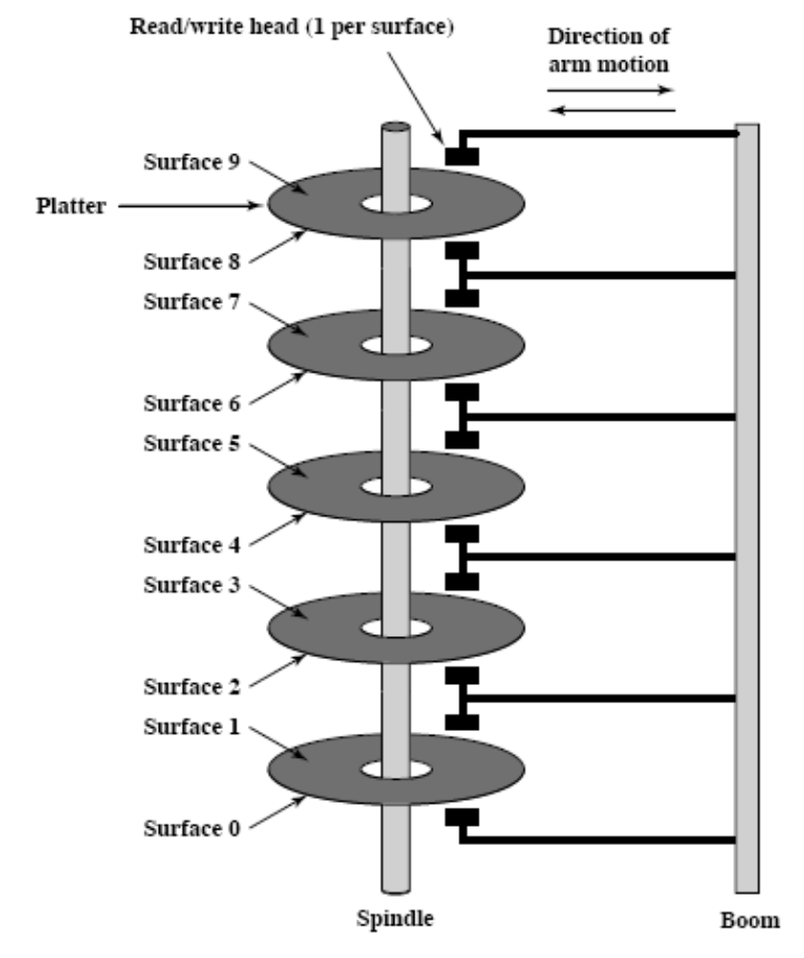
11.5 磁盘调度

Slide 23
11.5.1 磁盘性能参数
为了读写磁盘，磁头必须定位于指定的磁道和该磁道中指定的扇区的开始处。
磁盘性能参数：
寻道时间（Seek time）
  磁头定位到磁道所需要的时间
旋转延迟（Rotational delay or rotational latency）
  磁头到达扇区开始位置的时间
存取时间（Access time）
  寻道时间+旋转延迟
  磁头达到读或写的位置所需要的时间
旋转定位感知（Rotational Positional Sensing, RPS）
  准备寻道时，释放通道，当数据所在扇区接近磁头时，尝试重新连接建立通道，失败，多转一圈，重复直到建立通信通道进行数据读写。

Slide 24
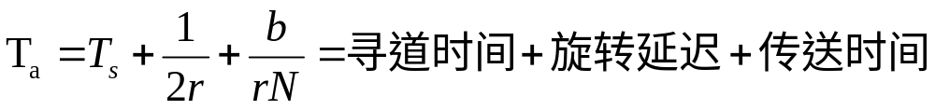
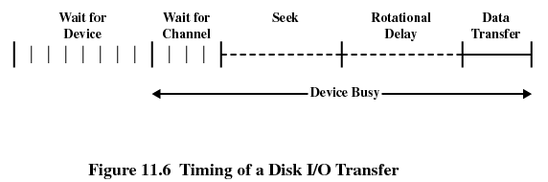
11.5.1 磁盘性能参数
传送时间（Transfer Time）
  传送数据所需要的时间
  一旦磁头定位，磁头就通过下面旋转的扇区，开始执行读操作或写操作
  T=b/(rN) T:传送时间 b:要传送的字节数 r:旋转速度，转/秒 N:一个磁道中的字节数
总的平均存取时间

Slide 25
11.5.1 磁盘性能参数
一个典型的磁盘，平均寻道时间为4ms，转速为7500r/m，每个磁道有500个扇区，每个扇区512个字节。希望读取一个包含2500扇区，大小为1.28MB的文件。估计传送需要的总时间？
顺序组织（所有数据紧凑地保存在磁盘上，共5个磁道）
  读第一个500扇区的时间=平均寻道4ms+旋转延迟4ms+传送时间8ms=16ms
  随后不需要寻道。总时间=16+（4+8）*4=64ms
随机读取
  读一个扇区的时间=4ms+4ms+0.016ms=8.016ms
  总时间=8.016*2500=20040ms
→→从磁盘读扇区的顺序对I/O的性能影响很大

Slide 26
11.5.2 磁盘调度
产生性能差异的原因可以追溯到寻道时间
一个磁盘可能有多个I/O请求
如果按照随机调度，性能将很差
调度算法
  先进先出FIFO
  优先级PRI
  后进先出LIFO
  最短服务时间优先SSTF
    选择使磁头臂从当前位置开始移动最少的磁盘I/O请求

Slide 27
11.5.2 磁盘调度
调度算法
  SCAN
    磁头臂仅仅沿一个方向移动，并在途中满足所有未完成的请求
    到达最后一个磁道或该方向上没有其它请求，停止
    反向移动
  C-SCAN
    循环SCAN
  N-step-SCAN和FSCAN
    N-Step-SCAN
      把队列分成长度为N的子队列，每次用SCAN扫描一子队列，在扫描期间，新请求必须加到其它队列中
    FSCAN
      分成两个子队列，开始时候，所有请求在一个队列中，扫描时，新请求入另外一个队列

Slide 28
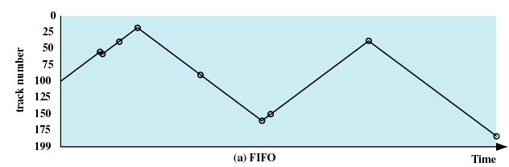
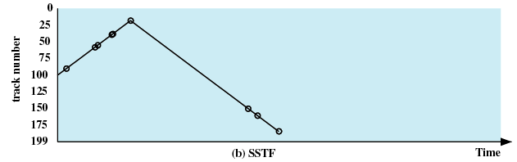
11.5.2 磁盘调度
例子：假设磁盘有200个磁道，磁盘请求队列中是一些随机请求，顺序为：55、58、39、18、90、160、150、38、184，磁盘初始位于100处

Slide 29
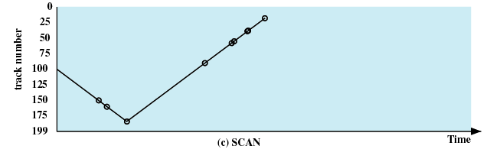
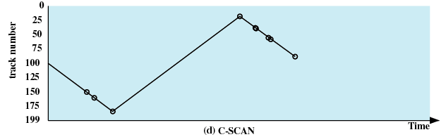
11.5.2 磁盘调度 ： 例子

Slide 30
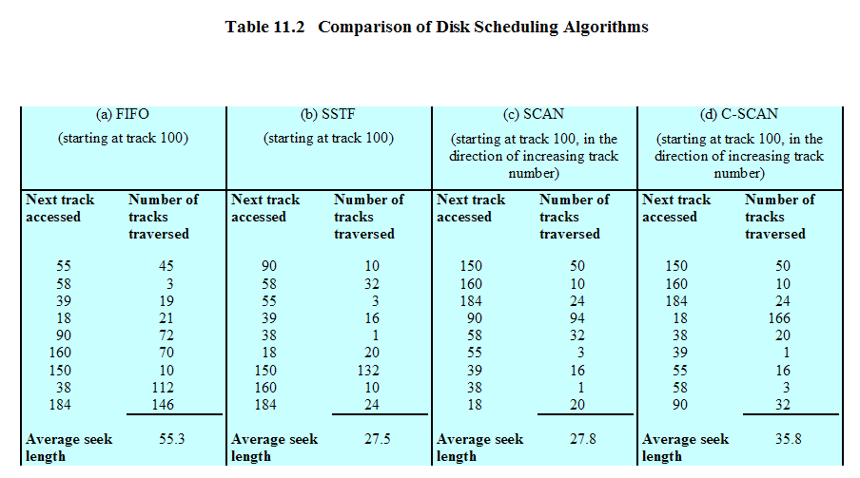
11.5.2 磁盘调度 ： 例子

Slide 31
11.6 独立磁盘冗余阵列（RAID）
磁盘传送速度低，如何提高？
→→通过多个磁盘，多个独立的I/O请求可以并行地进行处理，只要它们所需要的数据驻留在不同的磁盘中或者所访问的数据块分布在多个磁盘中。
独立磁盘的冗余整列RAID（标准方案）
  OS把物理磁盘集合看成一个逻辑磁盘
  数据分布在物理驱动器阵列中（称为条带化）
  使用冗余的磁盘容量保存奇偶校验信息
    一个磁盘失败时，数据具有可恢复性
    提高可靠性
RAID0 – RAID6

Slide 32
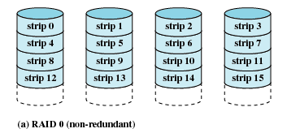
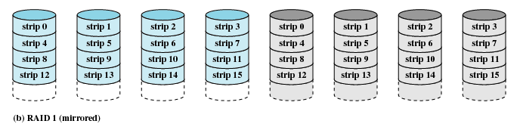
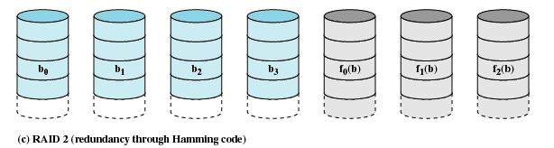
11.6 独立磁盘冗余阵列（RAID）

Slide 33
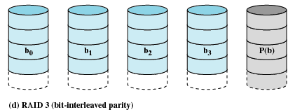
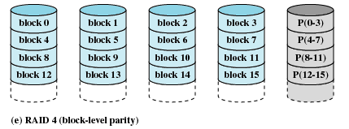
11.6 独立磁盘冗余阵列（RAID）

Slide 34
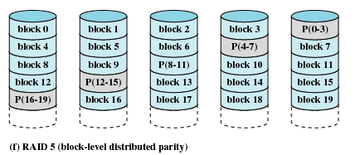
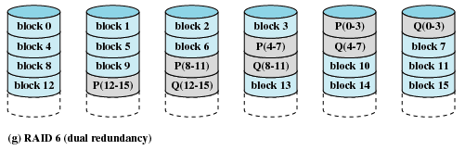
11.6 独立磁盘冗余阵列（RAID）

Slide 35
11.7 磁盘高速缓冲
主存中为磁盘扇区设置的一个缓冲区
包含有磁盘中某些扇区的副本
I/O请求时，先查看是否在磁盘高速缓冲中
在，则直接从缓冲区读取
否则从磁盘读入缓冲区，然后从缓冲区读取

Slide 36
11.7.1 设计考虑因素
（1）磁盘高速缓存传送数据到进程（拷贝，共享）
（2）置换策略
最近最少使用算法(LRU - Least Recently Used)
  替换在高速缓冲区中未被访问的时间最长的块
  缓冲区由一个关于块的栈组成
  最近访问的块位于栈顶
  当高速缓冲中的一个块被访问到时，它从栈中当前位置移动到栈顶
  当新的块需要空间，把位于栈底的块移出
  块在内存中不需要真正移动
  使用栈指针实现

Slide 37
11.7.1 设计考虑因素
最不常用算法（LFU：Least Frequently Used）
  替换集合中被访问次数最少的块
  每个块需要一个计数器
  当块被访问时，计数器+1
  计算器值最少的块被替换

Slide 38
11.7.1 设计考虑因素
最不常用算法（LFU）问题
  由于局部性原理，某些块可能在很短时间内多次访问，但后续很少或不访问，LFU中的频率很高。
→基于频率的置换算法
  新区、旧区
  新区、中间区、旧区
  （下页图）

Slide 39
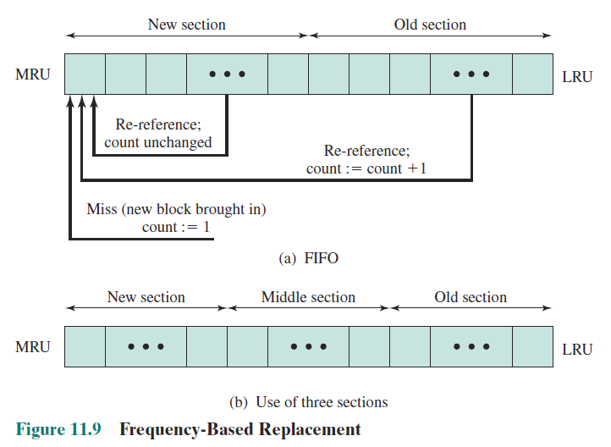

Slide 40
11.7.2 性能考虑因素
高速缓冲的性能简化为是否可以达到某个给定的未命中率。
取决于：访问磁盘的局部性行为、置换算法以及其他设计因素

Slide 41
作业
复习题：11.4、11.5、11.7
习题：11.1、11.3、11.7 、11.8 、11.9

Slide 42
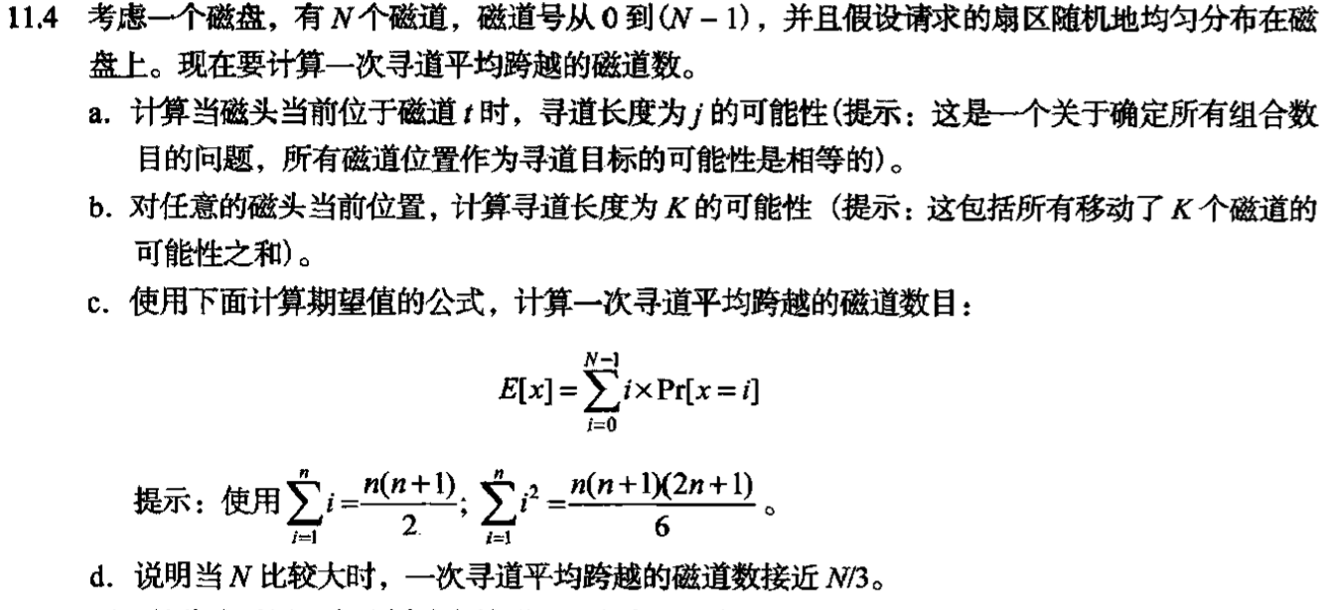
练习
习题11.4

Slide 43

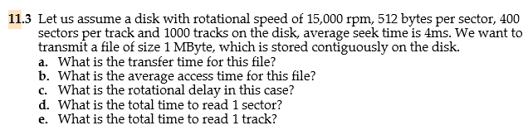
练习

